Slide 1
సంస్కృతం నేర్చుకుందాం
అద్యాయం - 2

Slide 2
वक्रतुण्ड महाकाय सूर्यकोटि समप्रभ | निर्विघ्नं कुरु मे देव सर्वकार्येषु सर्वदा ||
सरस्वती नमस्तुभ्यं वरदे कामरूपिणि | विद्यारम्भं करिष्यामि सिध्दिर्भवतु मे सदा ||
गुरुर्ब्रह्मा गुरुर्विष्णुः गुरुर्देवो महेश्वरः । गुरुः साक्षात् परब्रह्म तस्मै श्री गुरवे नम: ॥

Slide 3
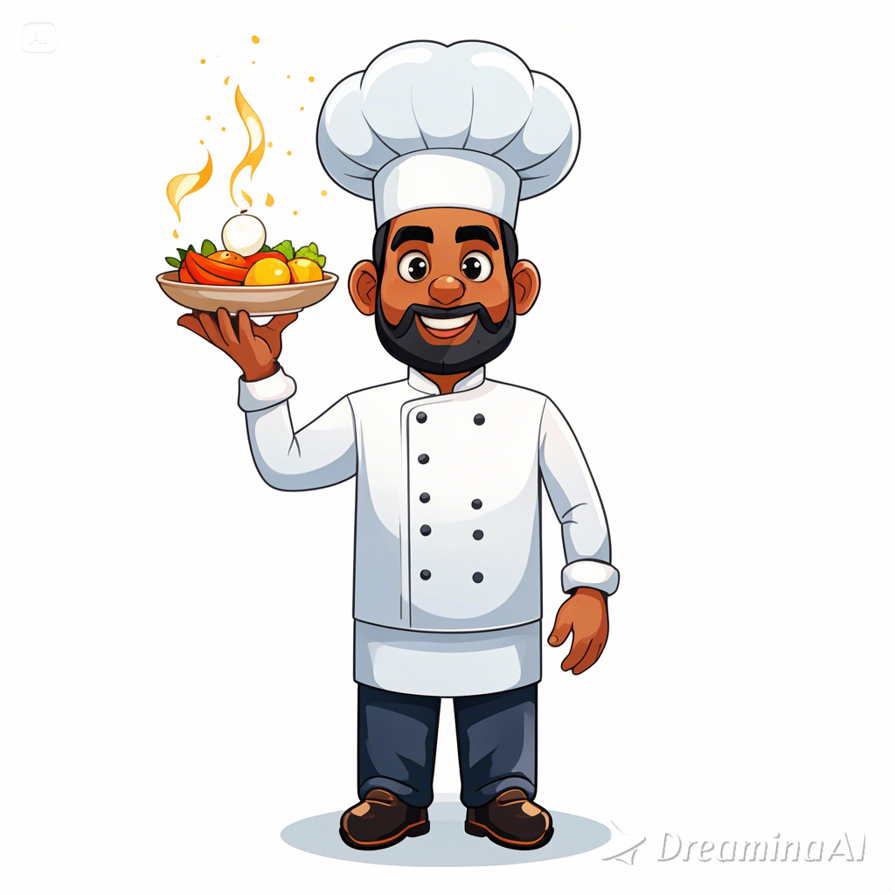
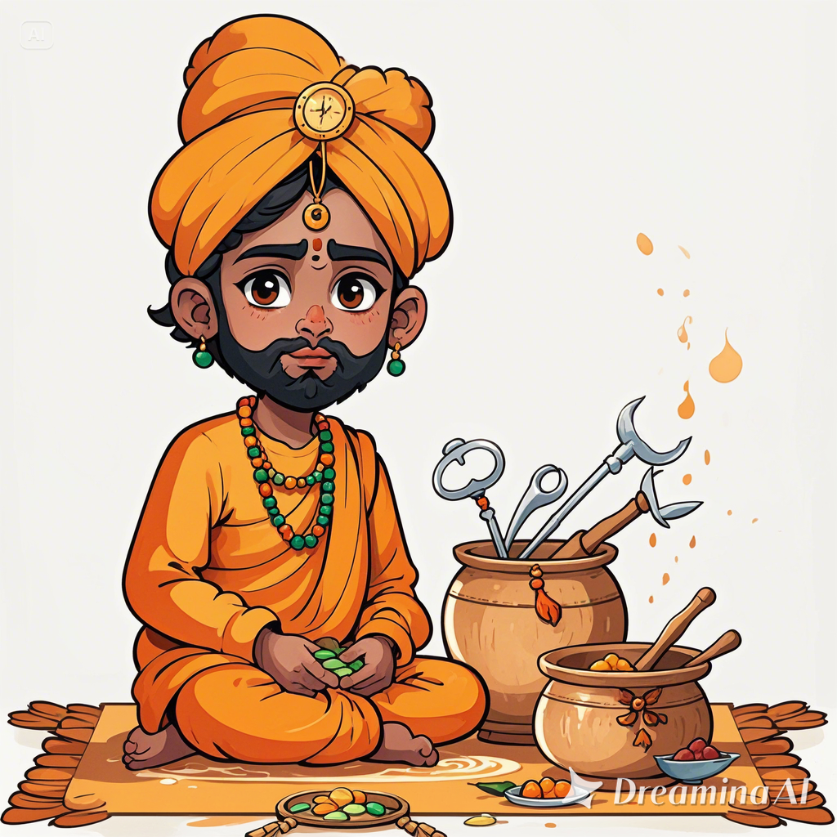
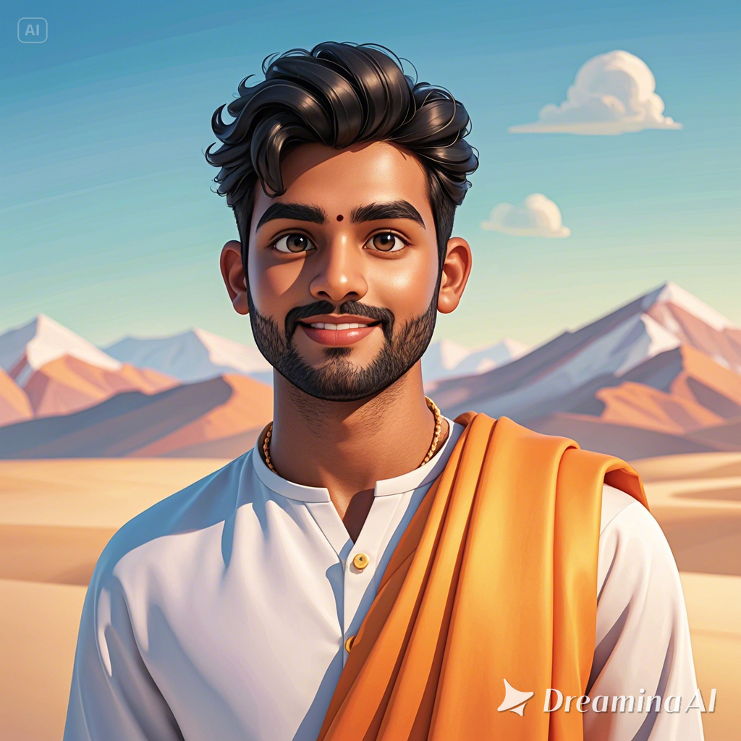
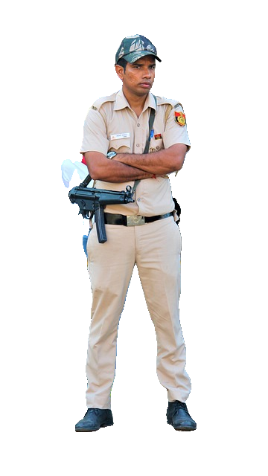
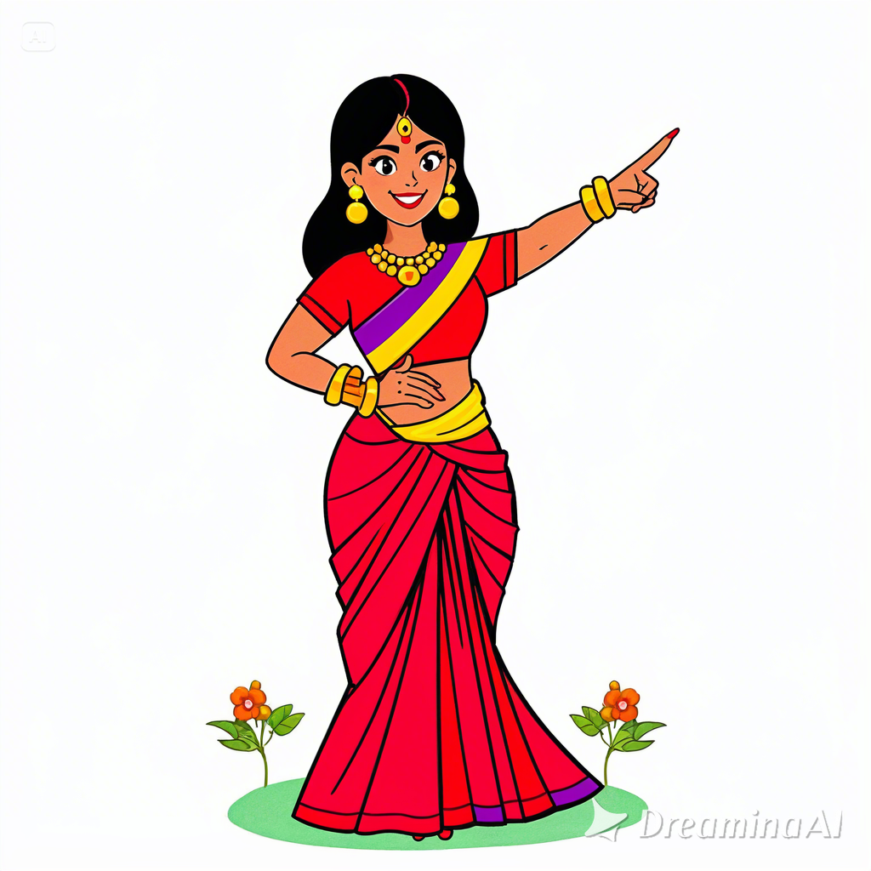
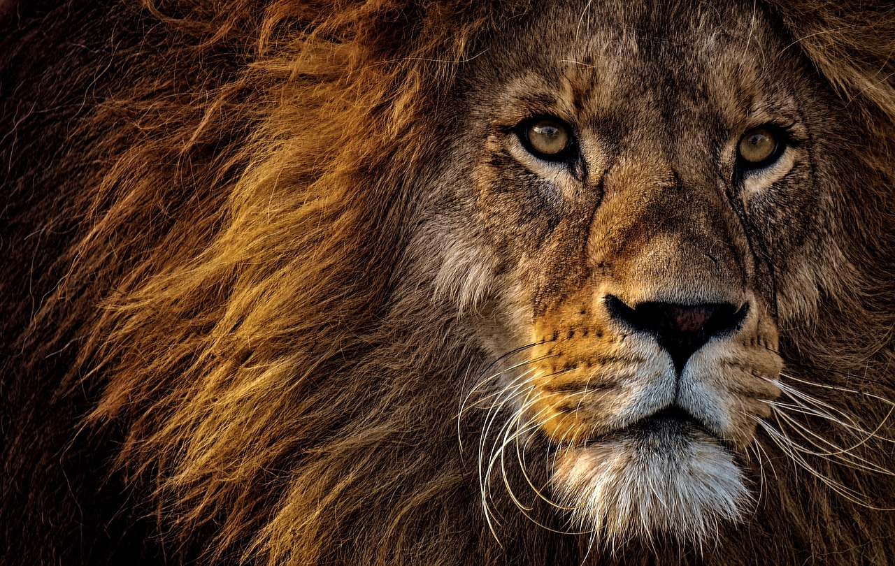
स: वैद्य:
वैद्य:
स: रमेश:
स: सिंह:
स: पाचक:
पाचक:
स: आरक्षक:
रमेश:
स:
आरक्षक:
सिंह:

Slide 4
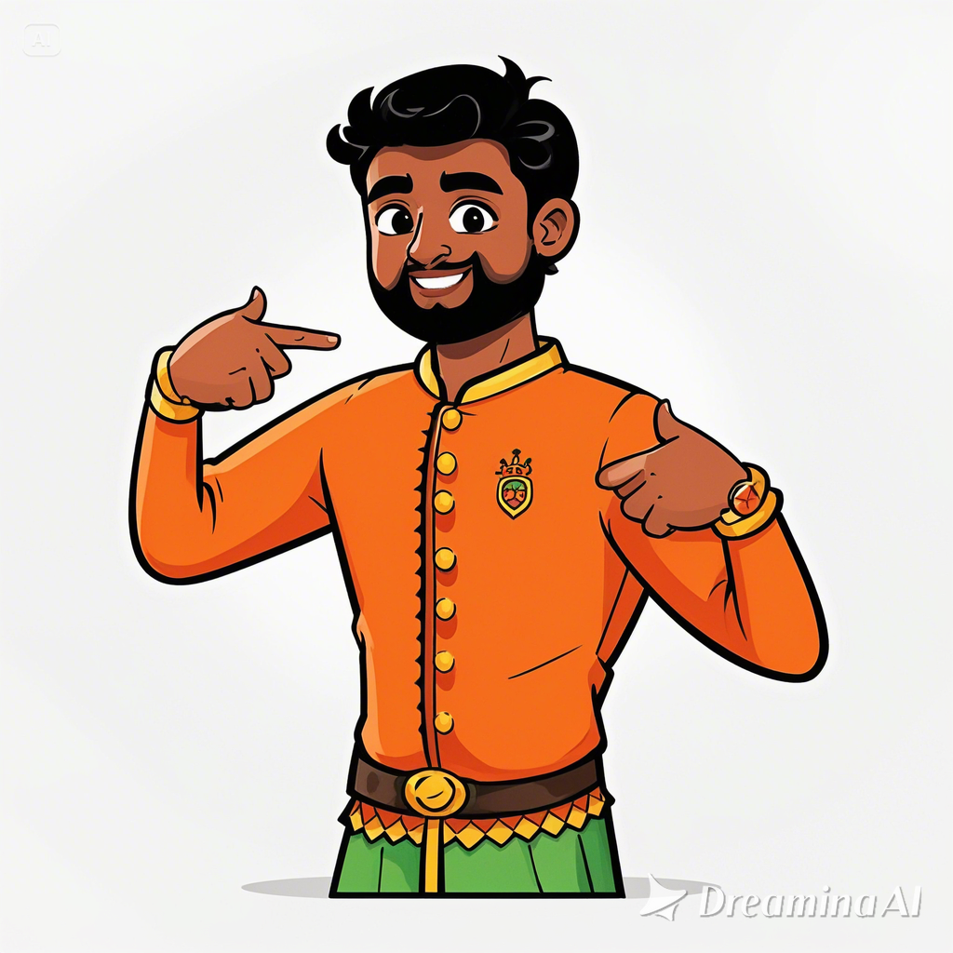
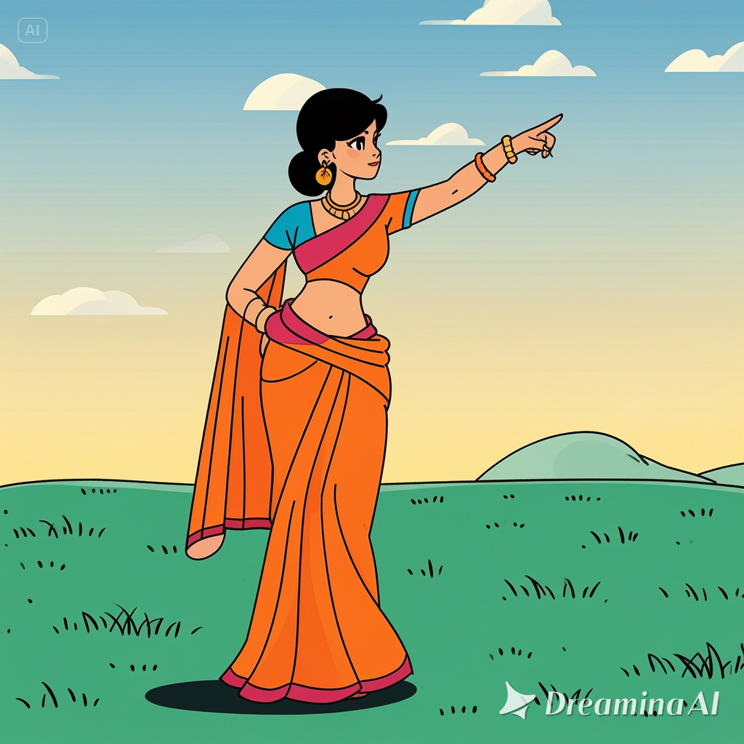
मम नाम राम:
स: क:?
स: राम:
क: राम:?

Slide 5
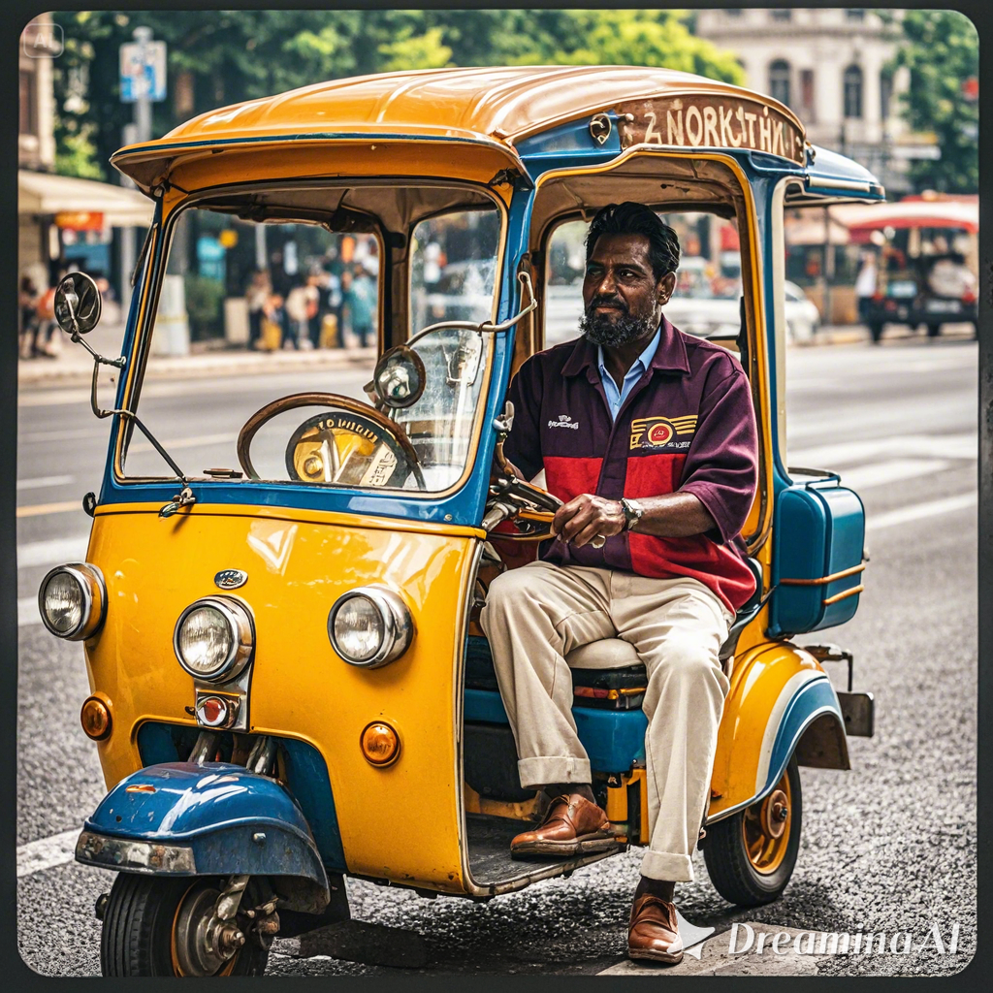
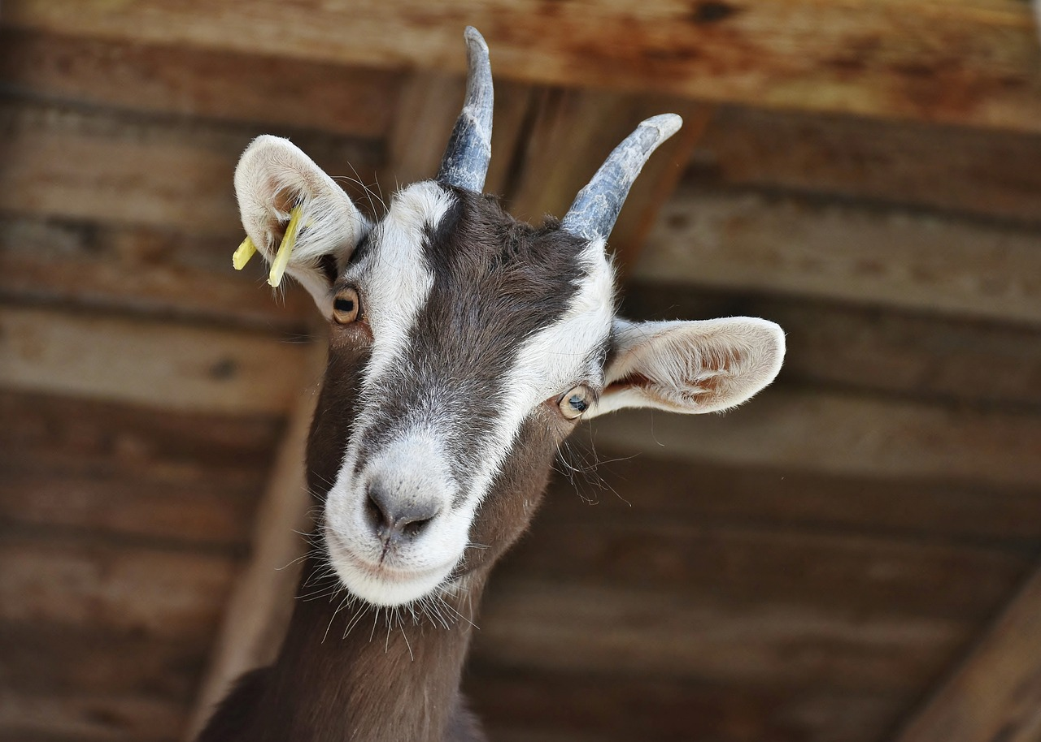
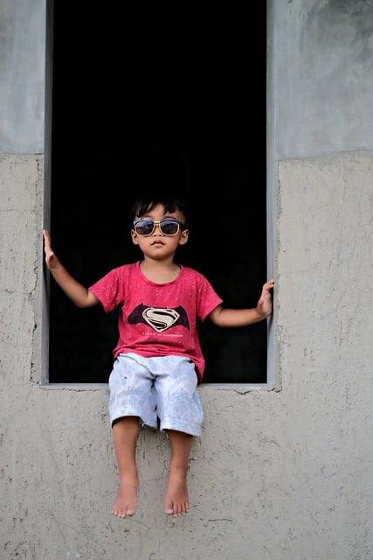
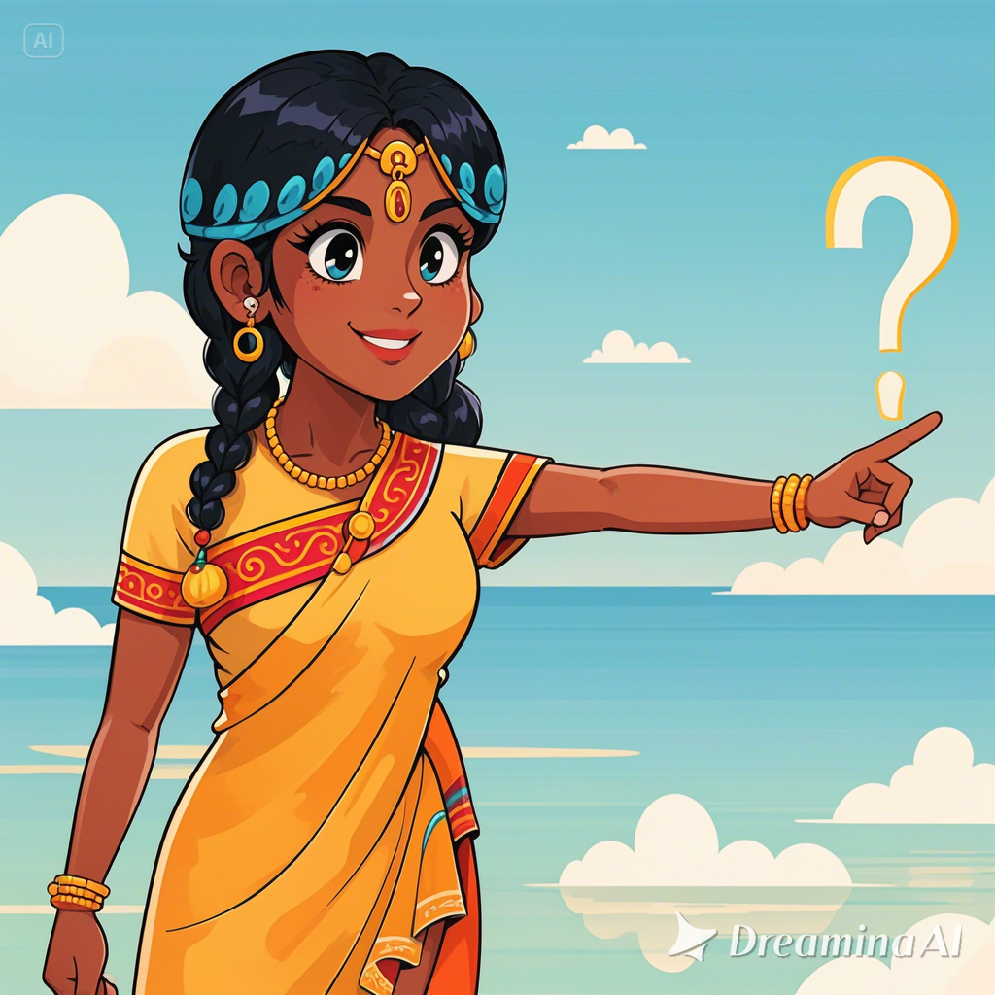
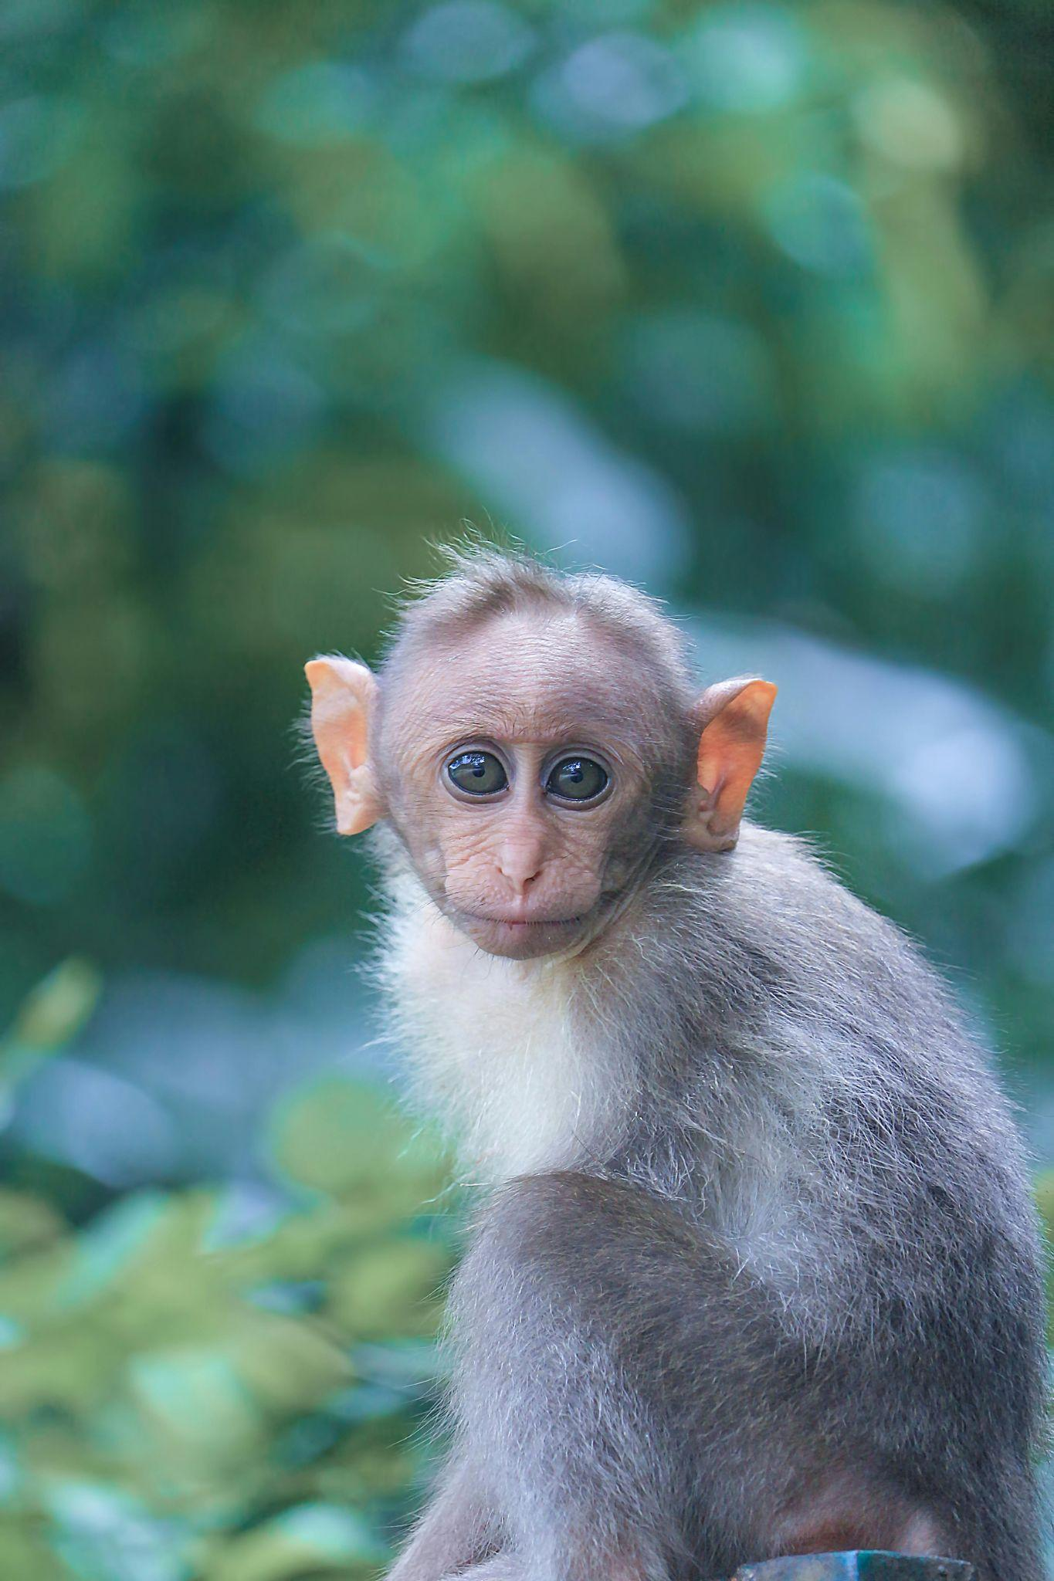
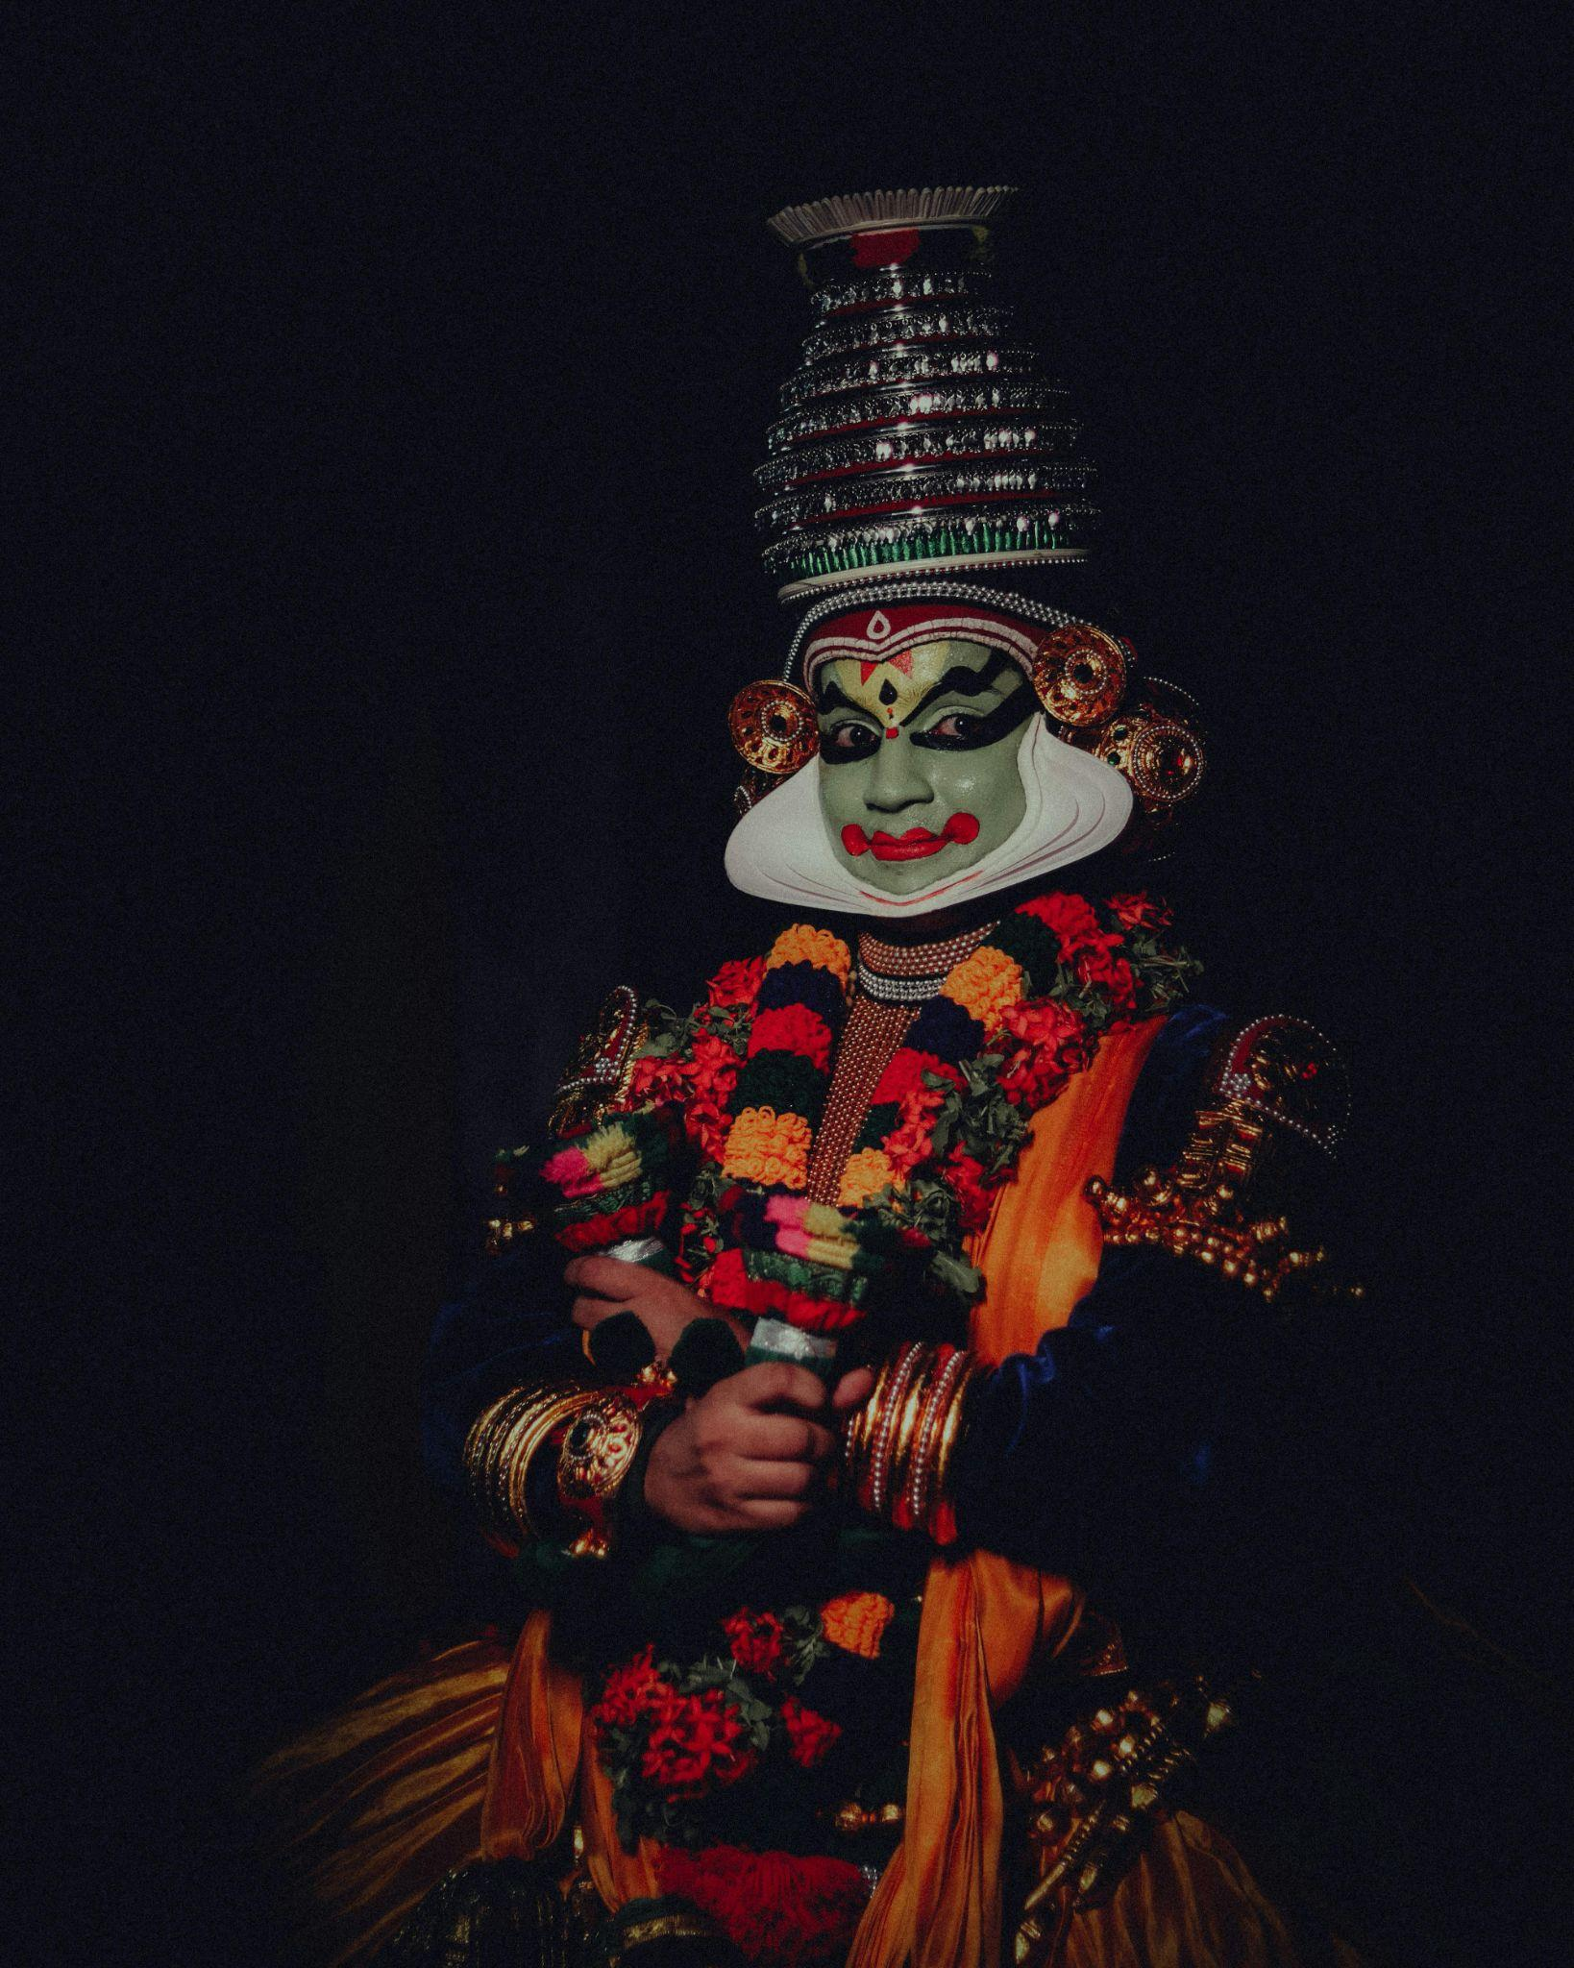
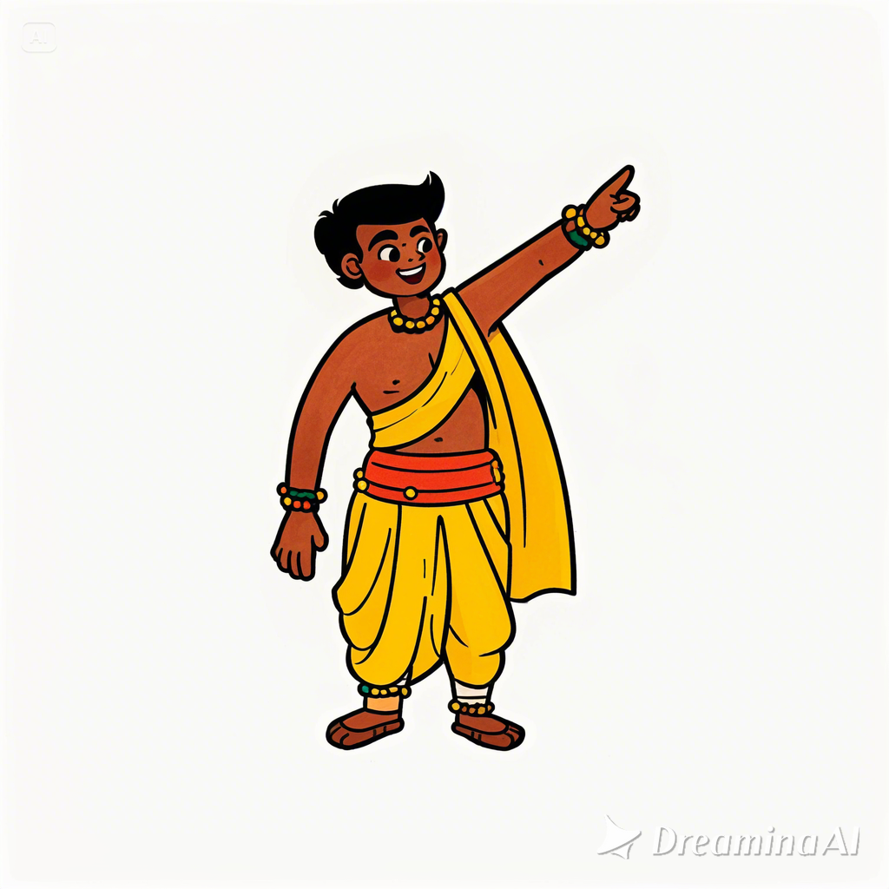
स: क:?
अज:
चालक:
बालक:
स: नर्तक:
स: बालक:
स: वानर:
स: अज:
स: चालक:
वानर:
नर्तक:

Slide 6
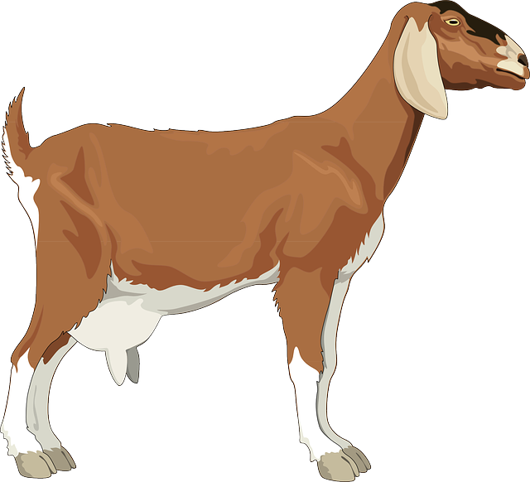
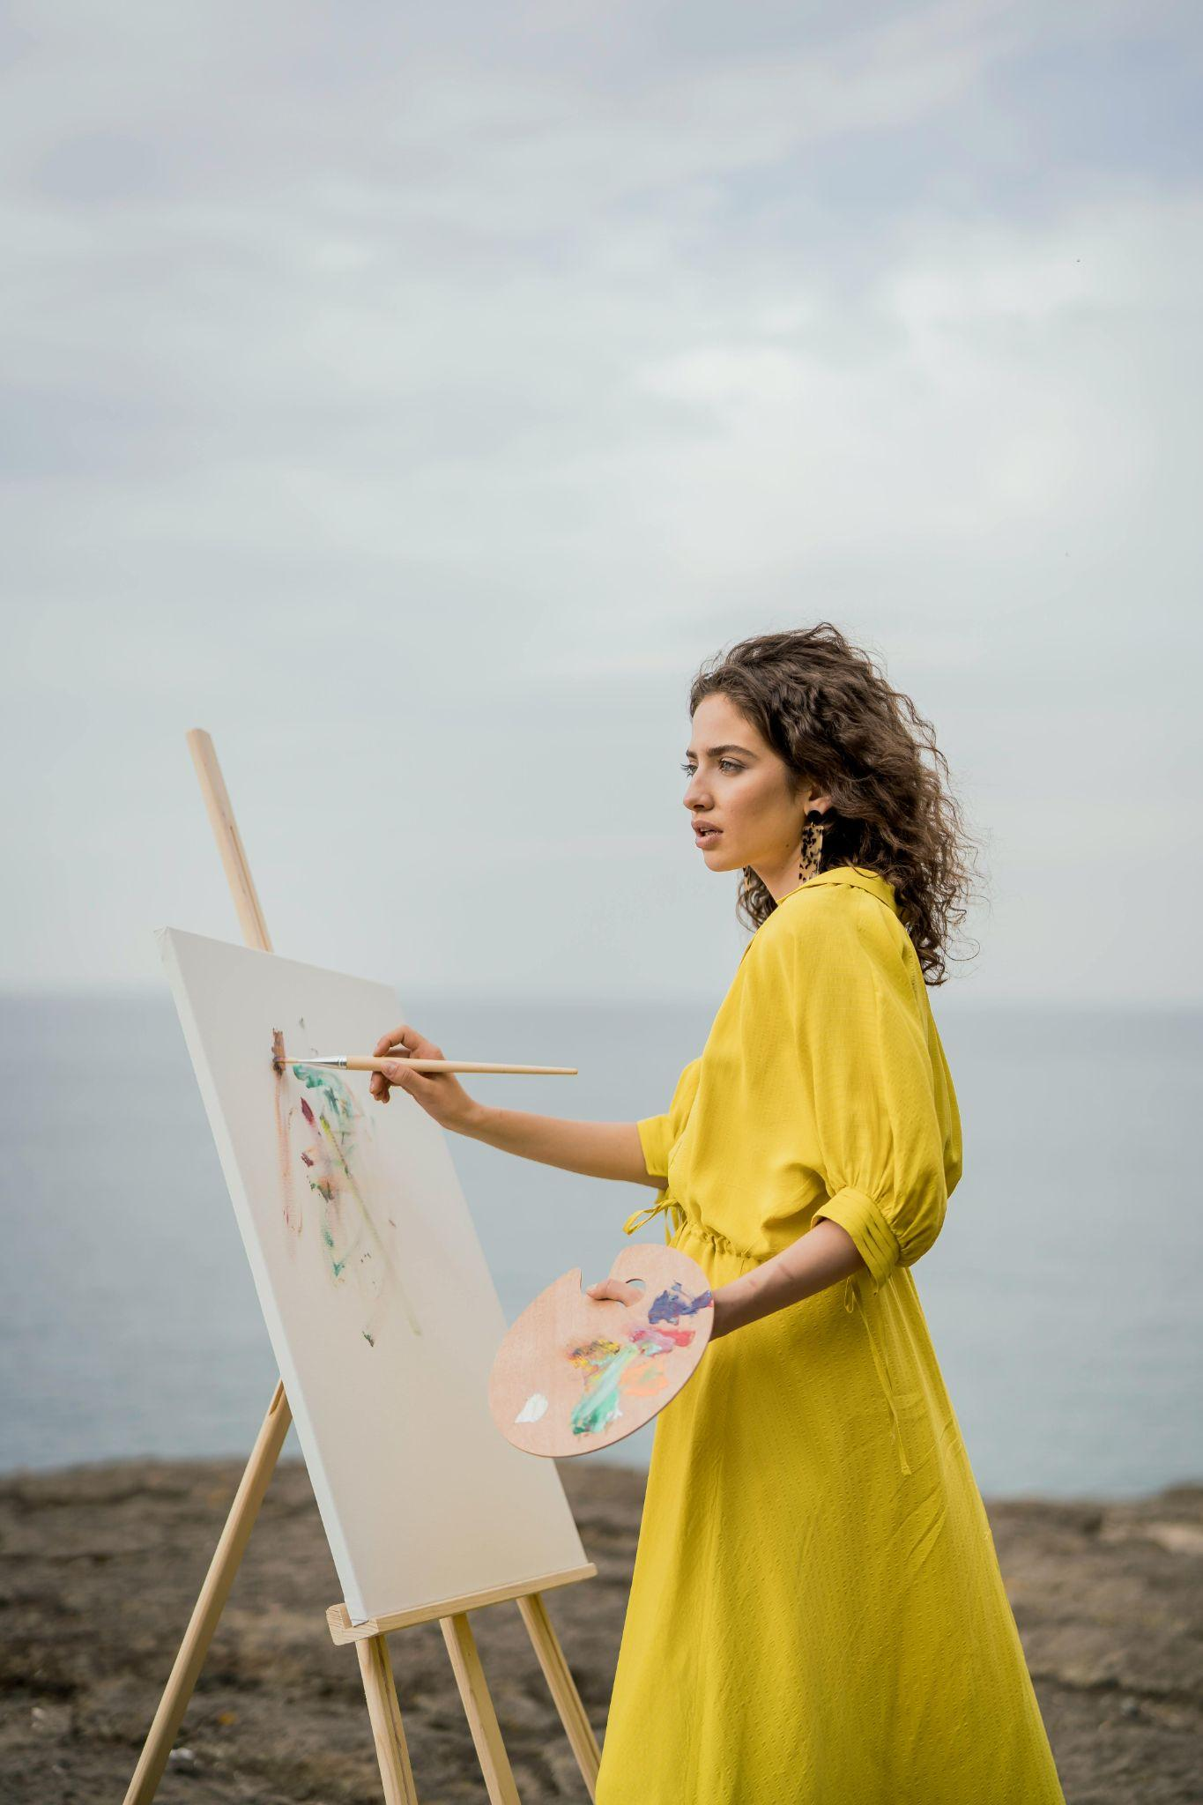
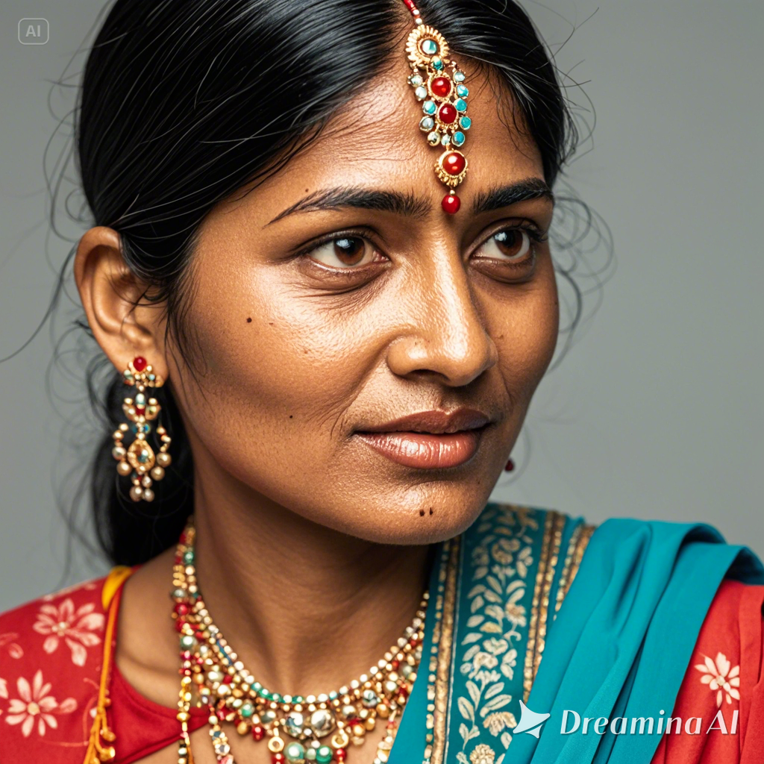
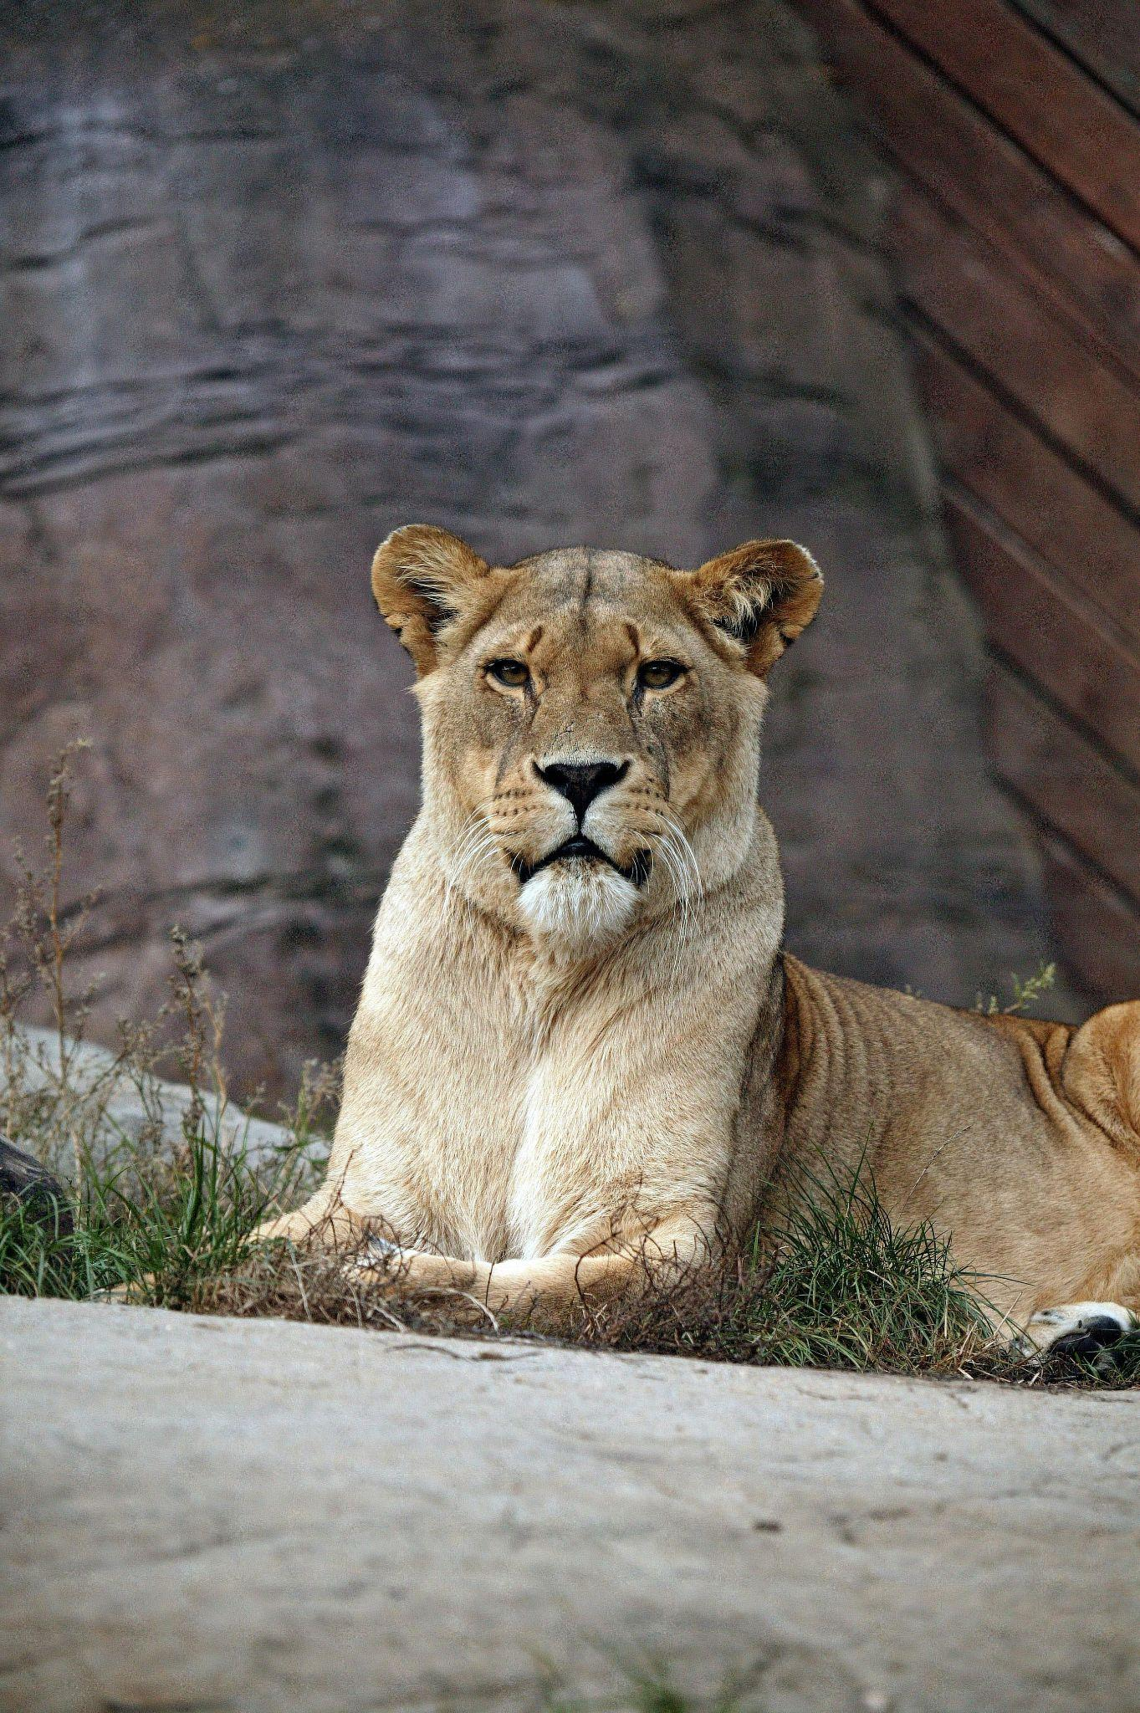
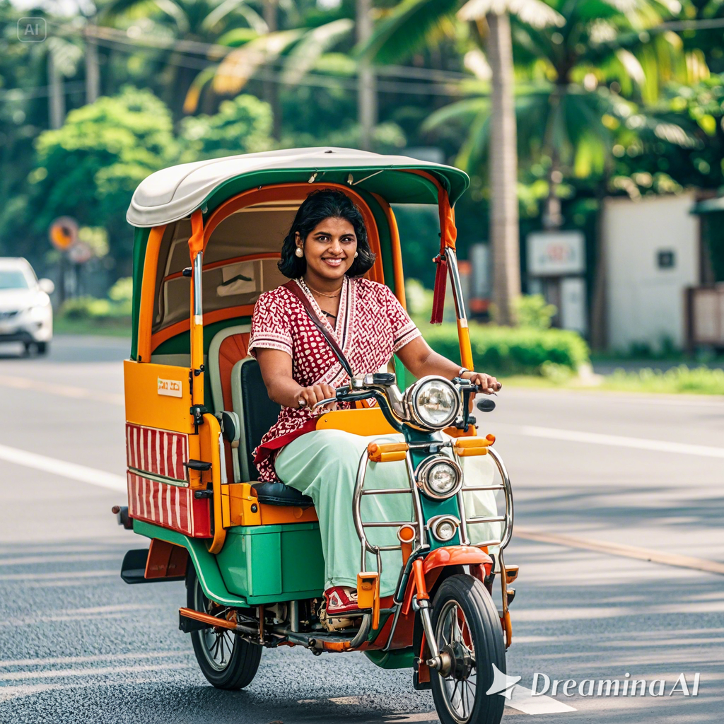
सा अजा
सा चित्रकारी
सा सिंही
अजा
सा रमा
रमा
सा चालिका
चित्रकारी
सा
सिंही
चालिका

Slide 7
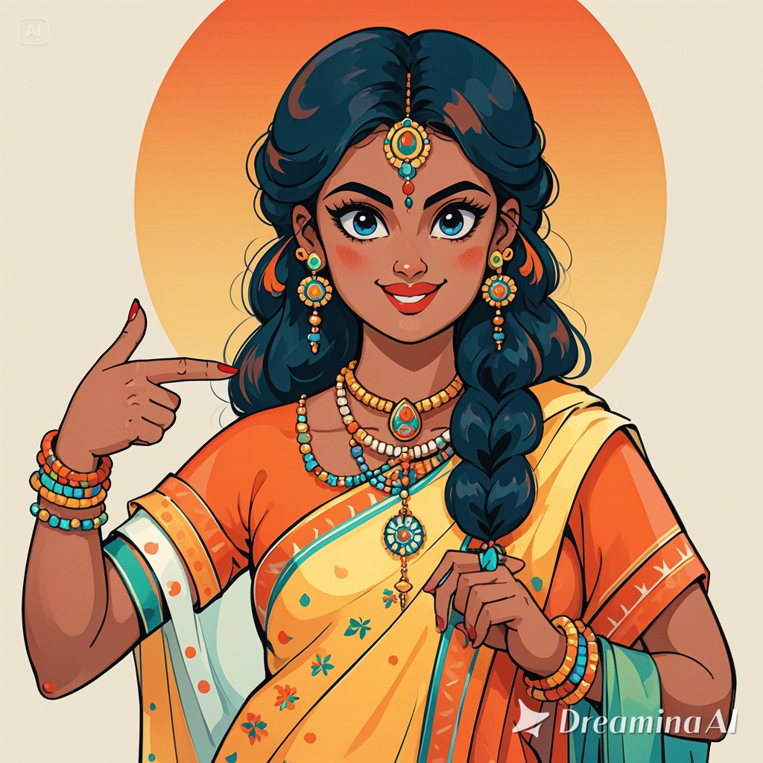
मम नाम ललिता
सा का?
सा ललिता
का ललिता?

Slide 8
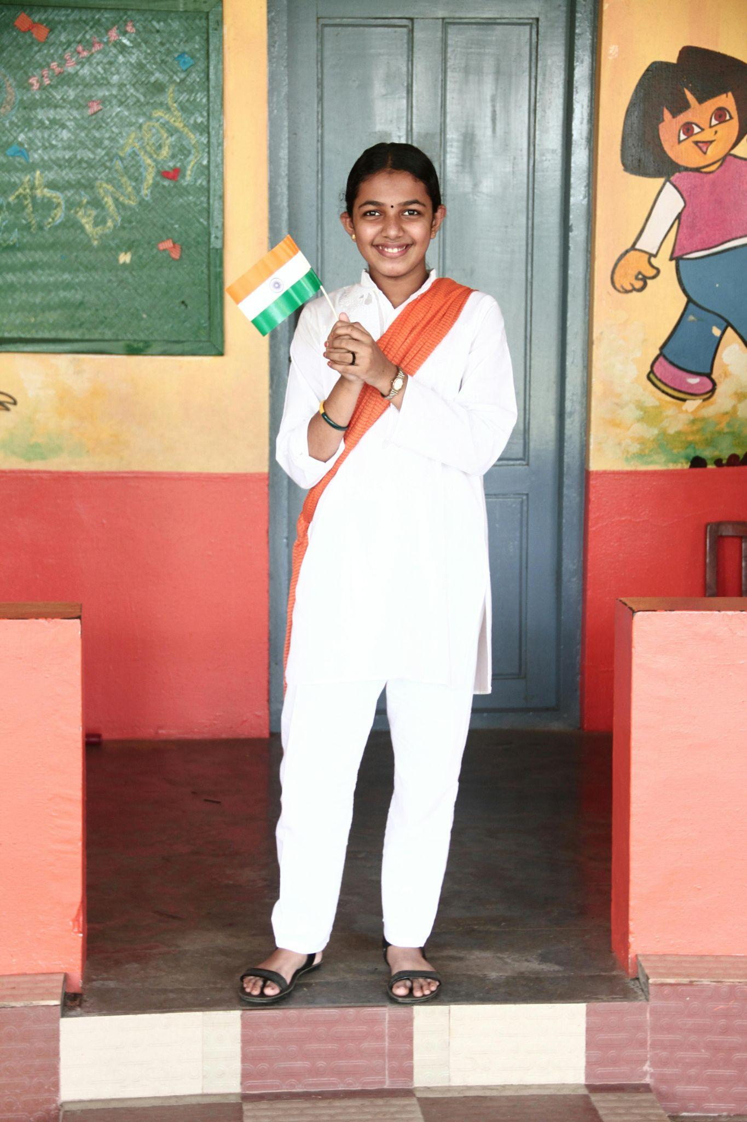
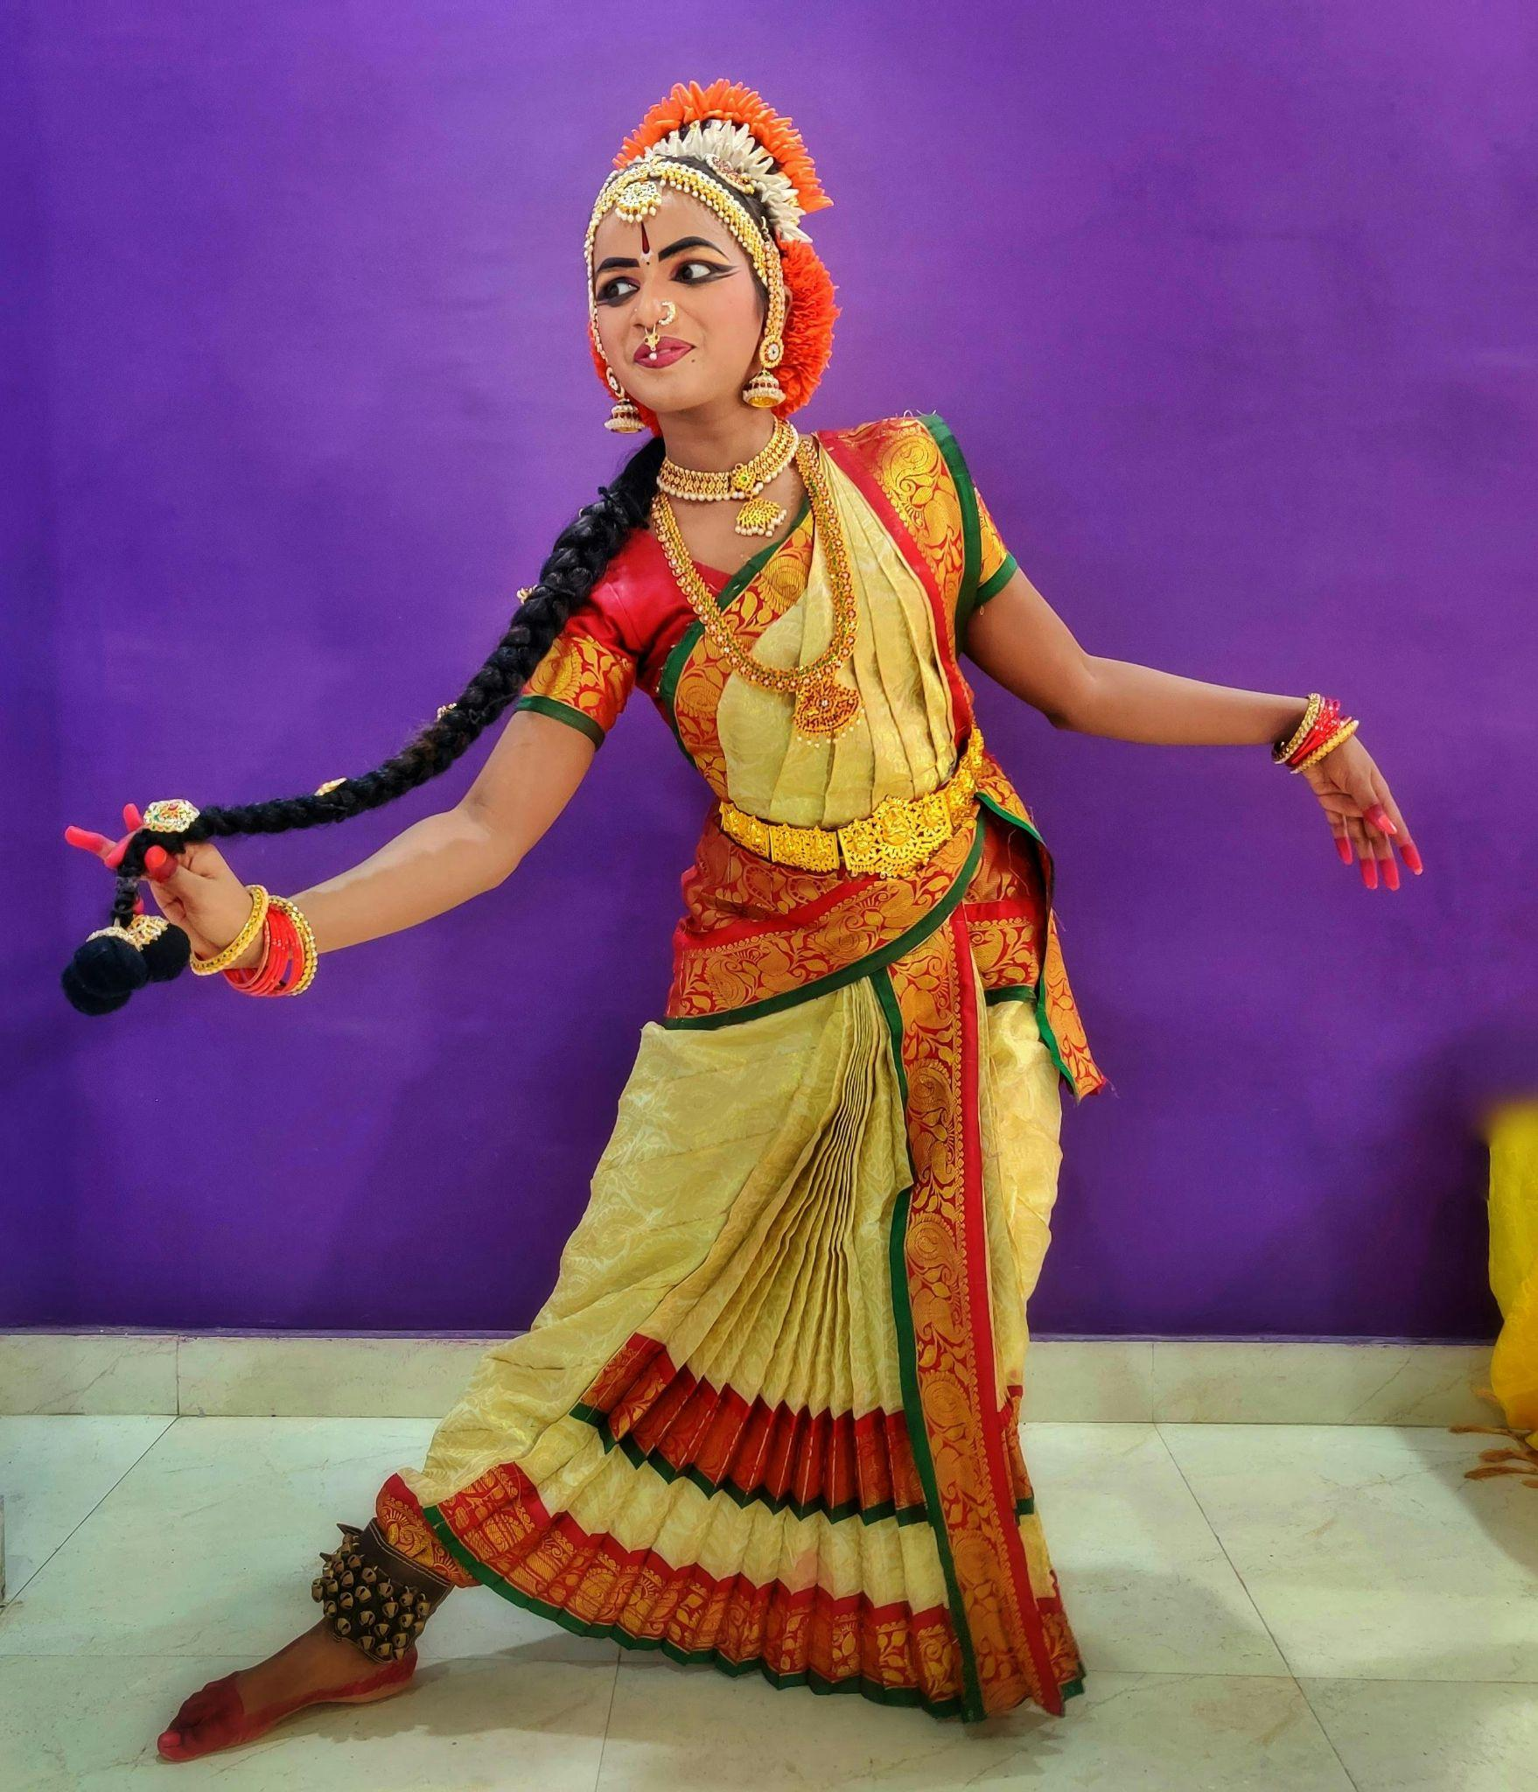
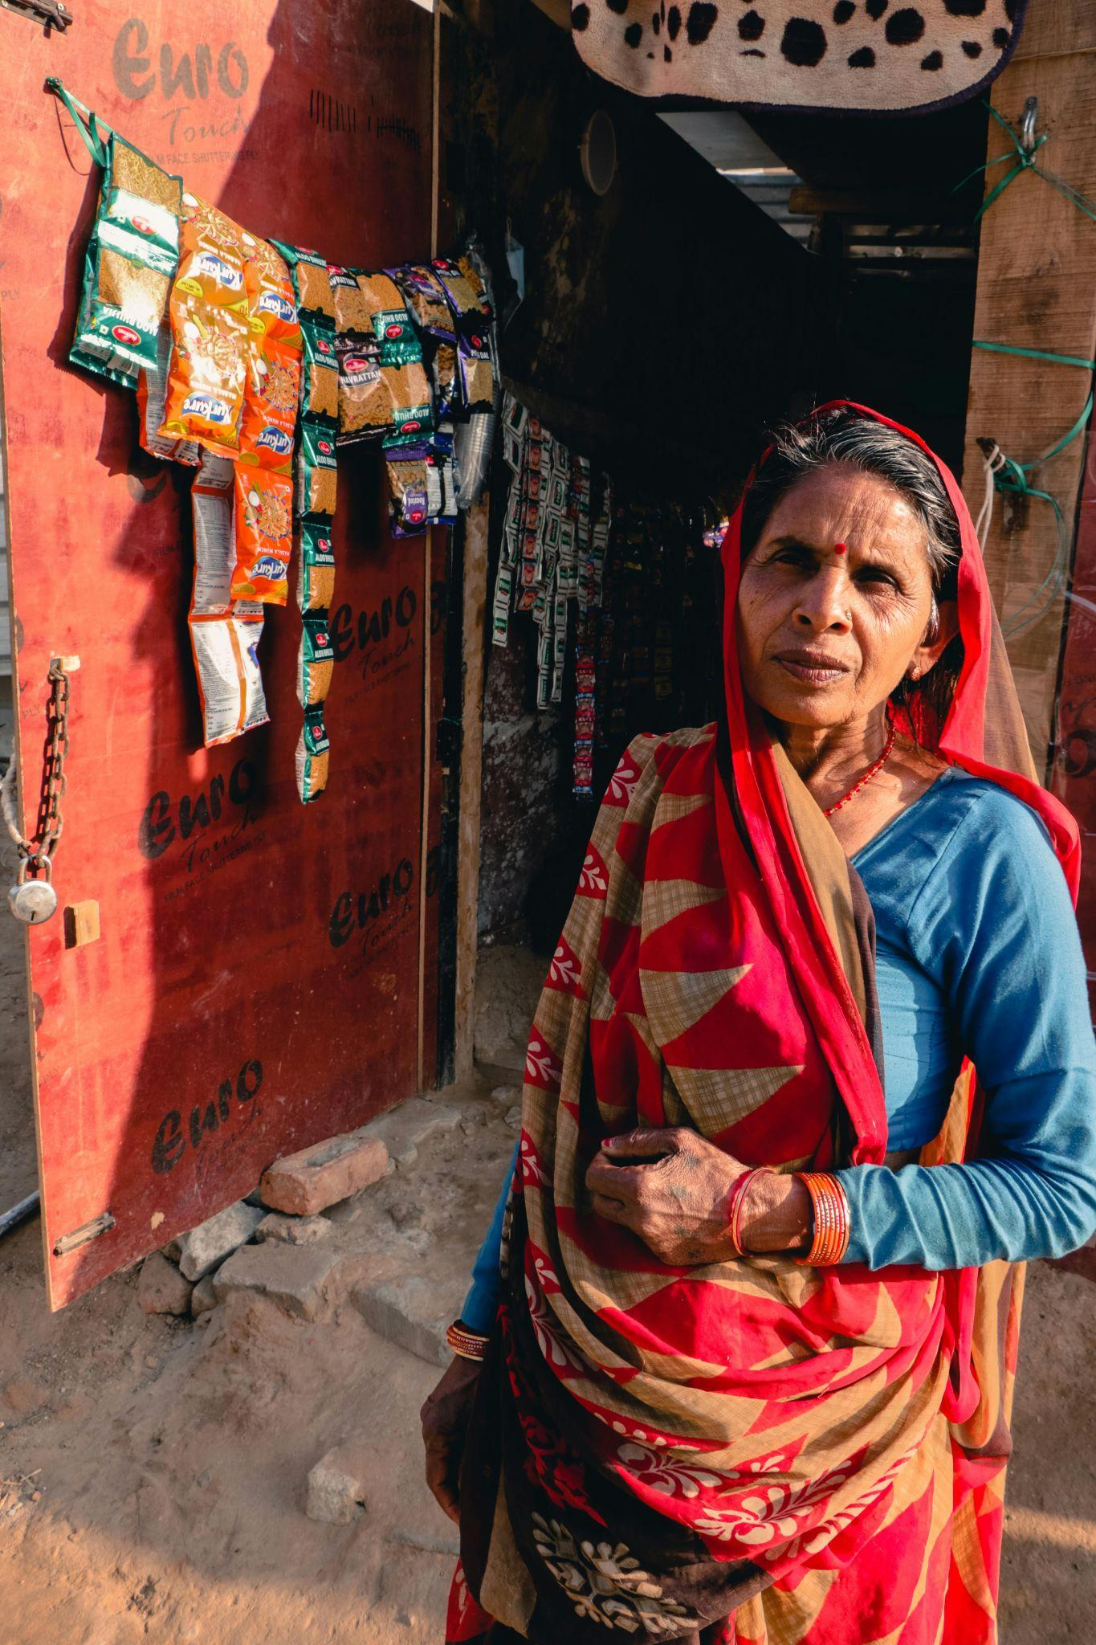


सा का?
सा युवती
नर्तकी
वृद्धा
सा वृद्धा
छात्रा
सा वैध्या
सा नर्तकी
सा छात्रा
वैध्या
युवती

Slide 9




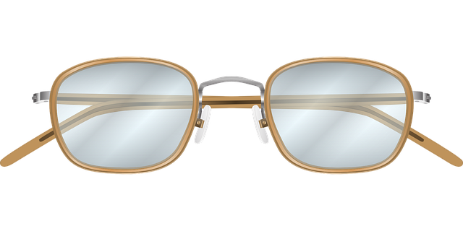
तत् कन्दुकम्
तत् उपनेत्रम्
पुष्पम्
तत् पुस्तकम्
तत् पर्णम्
तत् पुष्पम्
पुस्तकम्
पर्णम्
तत्
उपनेत्रम्
कन्दुकम्

Slide 10
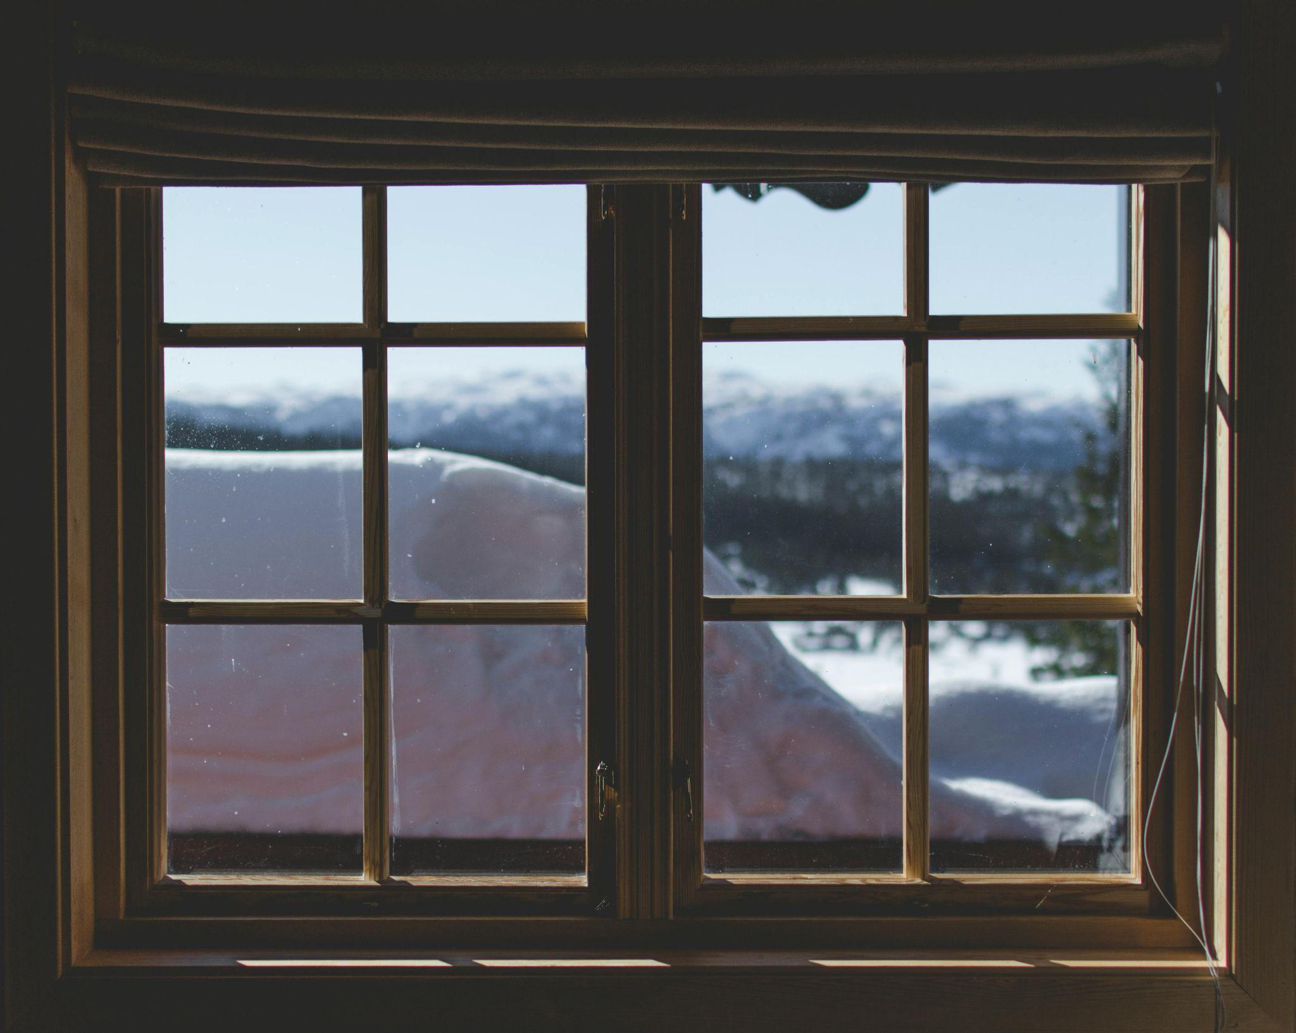

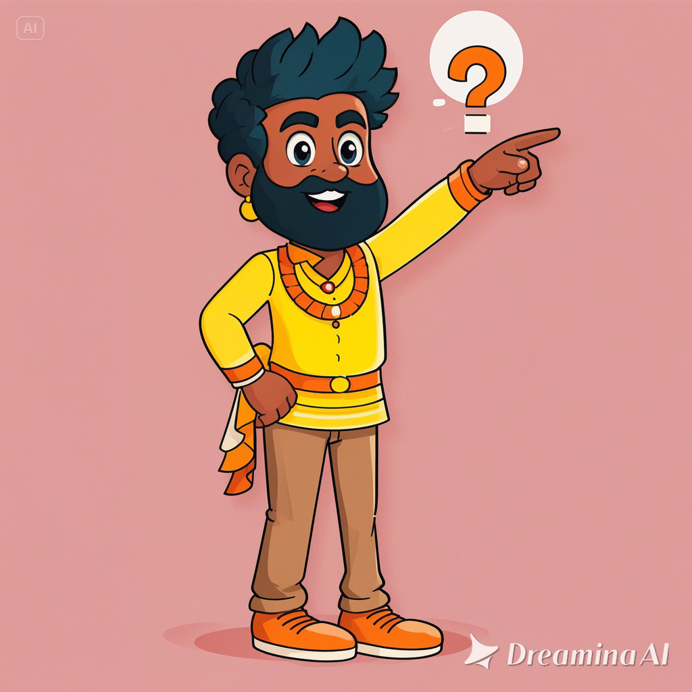

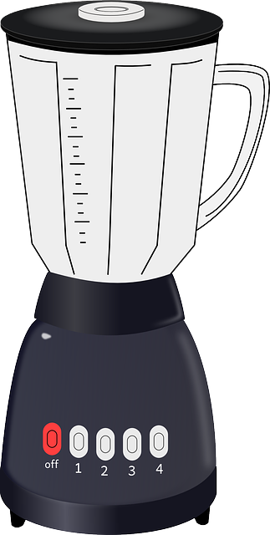

तत् किम्?
वातायनम्
सीवनयन्त्रम्
तत् फलम्
तत् पादत्राणम्
तत् मिश्रकम्
तत् सीवणयन्त्रम्
तत् वातायनम्
पादत्राणम्
मिश्रकम्
फलम्

Slide 11
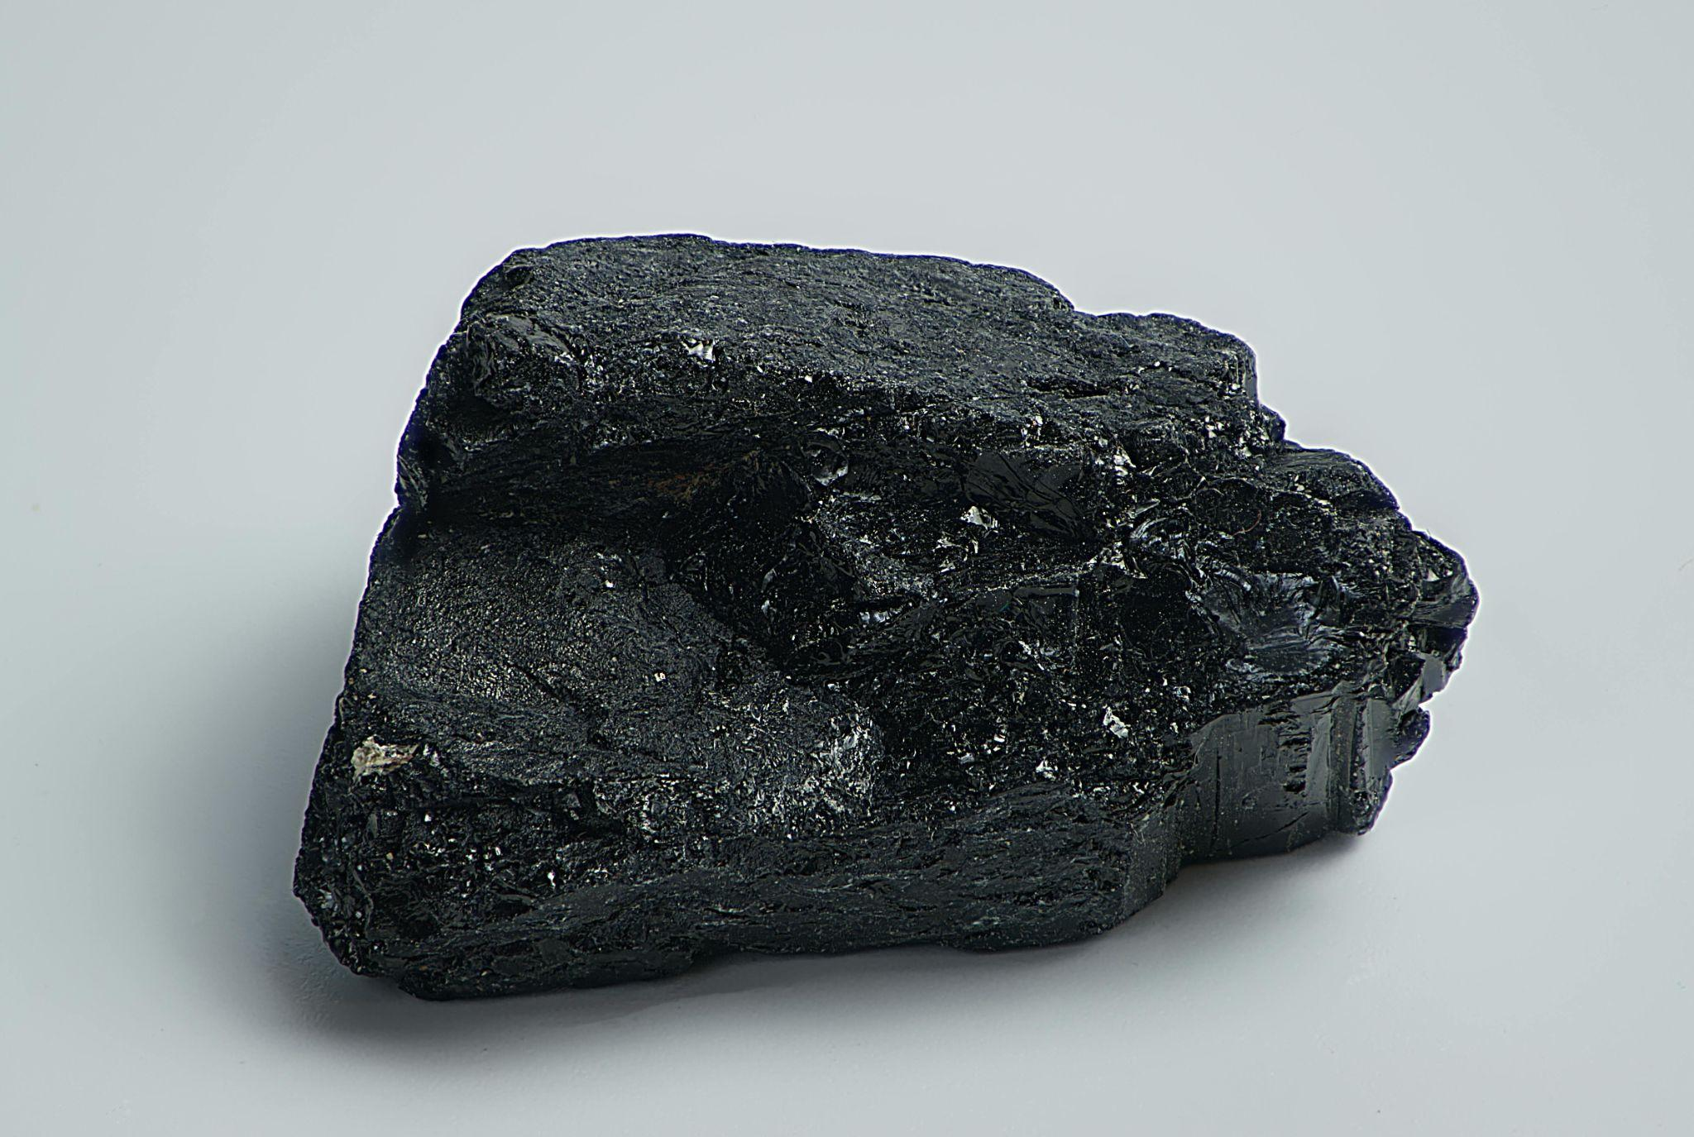
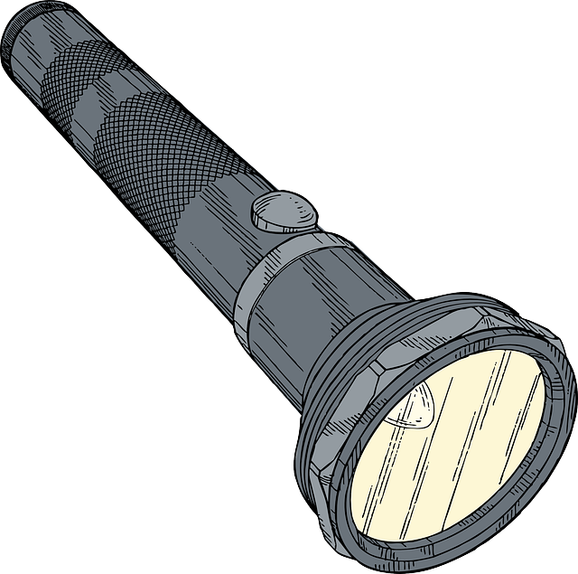
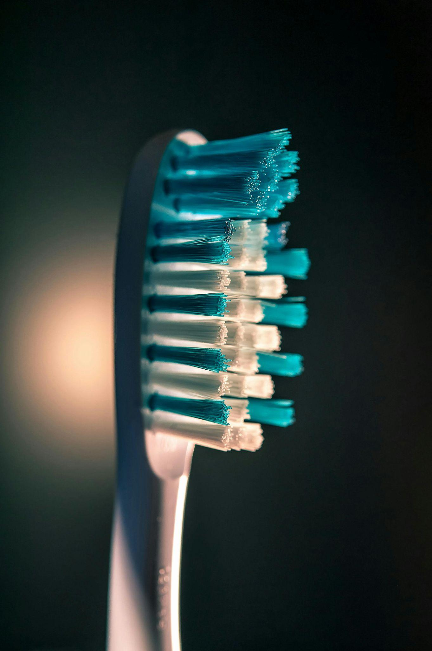


शिलाखण्ड:
करदीप:
स:
दन्तकूर्च:
चमस:
कण्डोल:

Slide 12

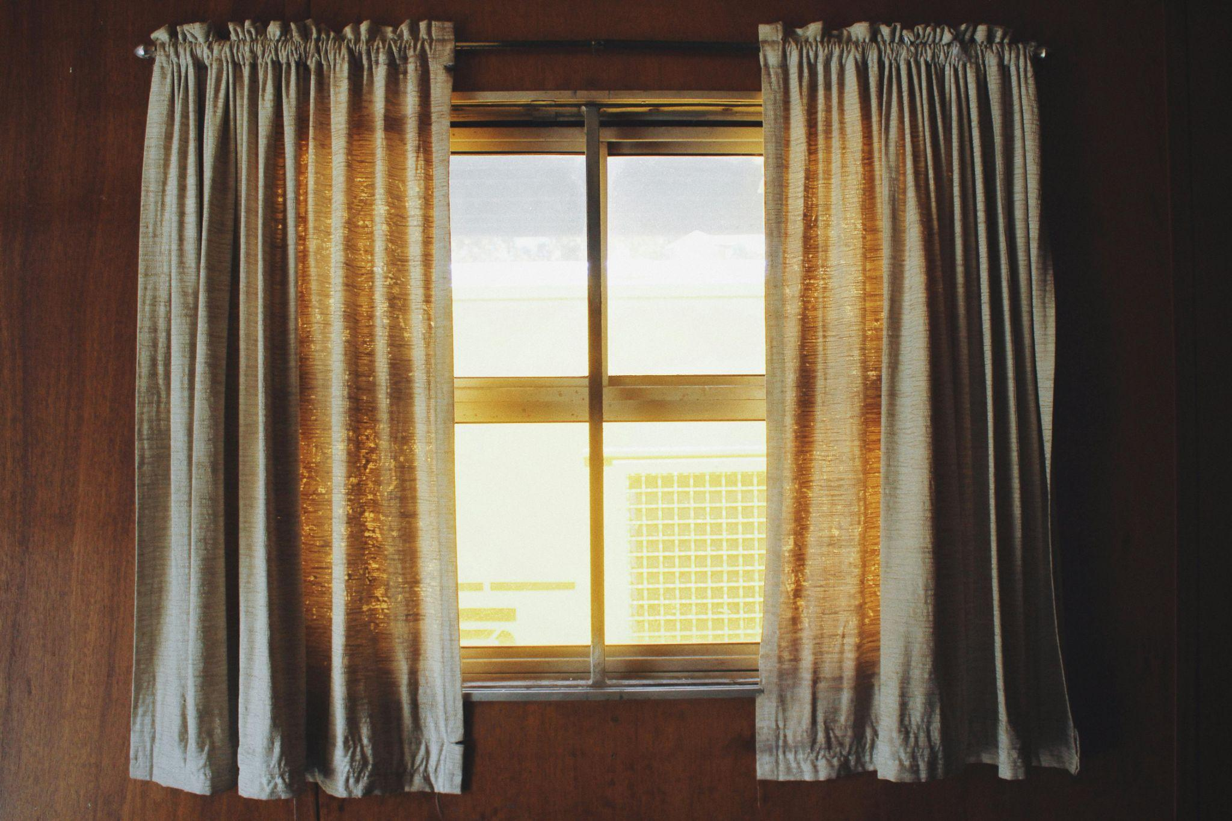

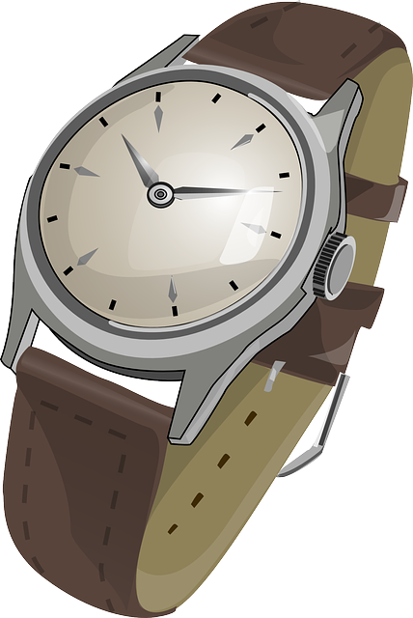


द्रोणी
जवनिका
छुरिका
सा
हस्तघटी
कुण्चिका
दर्वी

Slide 13
అతడు - ఆమె - అది
स: राम: - అతడు రాముడు क: राम: ? - ఎవ్వరు రాముడు ? सा सीता - ఆమె సీత का सीता ? - ఎవ్వరు సీత ? तत् फलम् - అది ఫలము किम् फलम् ? - ఏది ఫలం ?

Slide 14
Exercise
Fillup exercise in gitHub
Practicals
మీ చుట్టూ ఉన్న వ్యక్తుల, వస్తువుల పేర్లను स:, सा, तत् ఉపయోగించి చెప్పండి
ఒకవేళ దూరంగా ఉన్న ఆ వ్యక్తి, వస్తువు పేరు తెలియకపోతే, మీరు ఎలా ప్రశ్నిస్తారో సాధన చెయ్యండి

Slide 15
చిట్కా: బొమ్మల ద్వారా, అభినయంద్వారా, వ్యక్తీకరణద్వారా, సంస్కృత భాషను నేర్చుకోండి
धन्यवाद:
Picture source: PixaBay, pexels, Dreamina. Content Source: Abhyasapustakam, SamskritaBharati

